Slide 1
„Akikre büszkék lehetünk!” – eddigi díjazottjaink
2009–2023

Slide 2
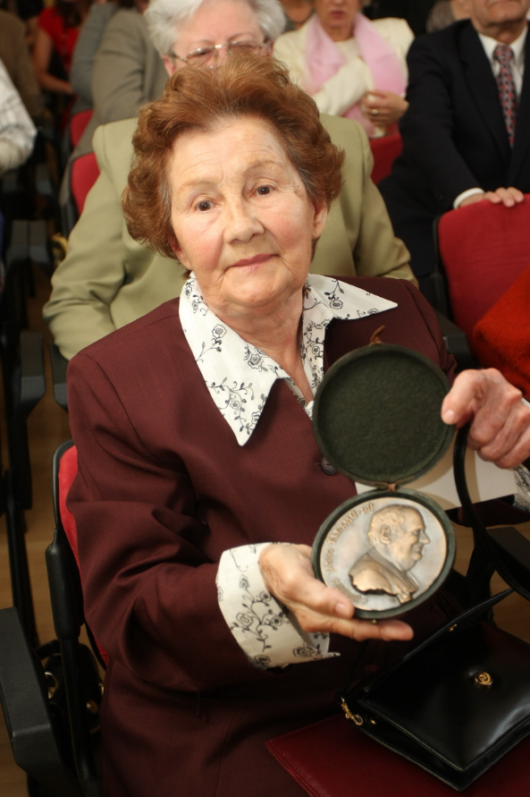
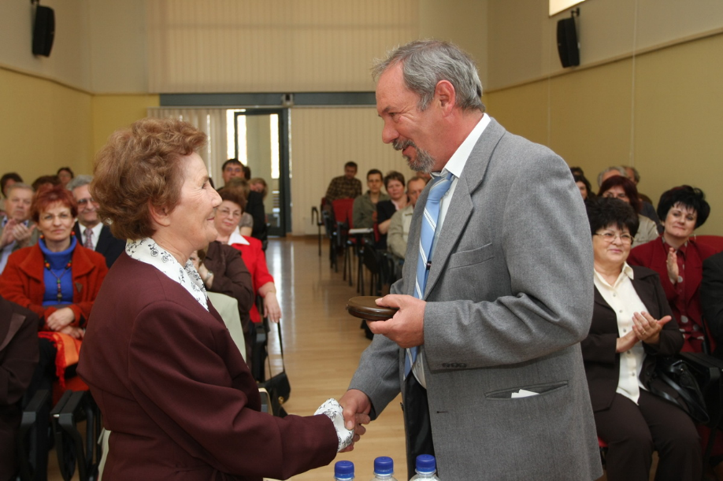
Csendes János ÉLETMŰ-Díj Kitüntetettjei:
Biczák Lászlóné – 2009.

Slide 3
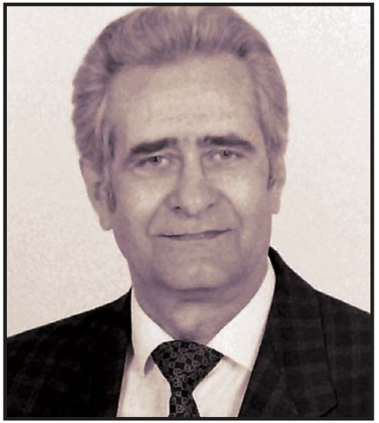
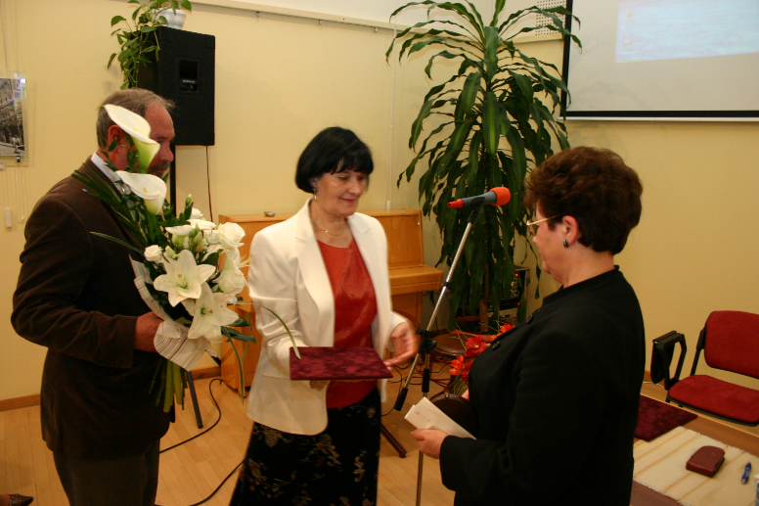
Csendes János ÉLETMŰ-Díj Kitüntetettjei:
Kovács Tibor (posztumusz) – 2010.

Slide 4
Csendes János ÉLETMŰ-Díj Kitüntetettjei:
Fejes Gáborné – 2011.

Slide 5
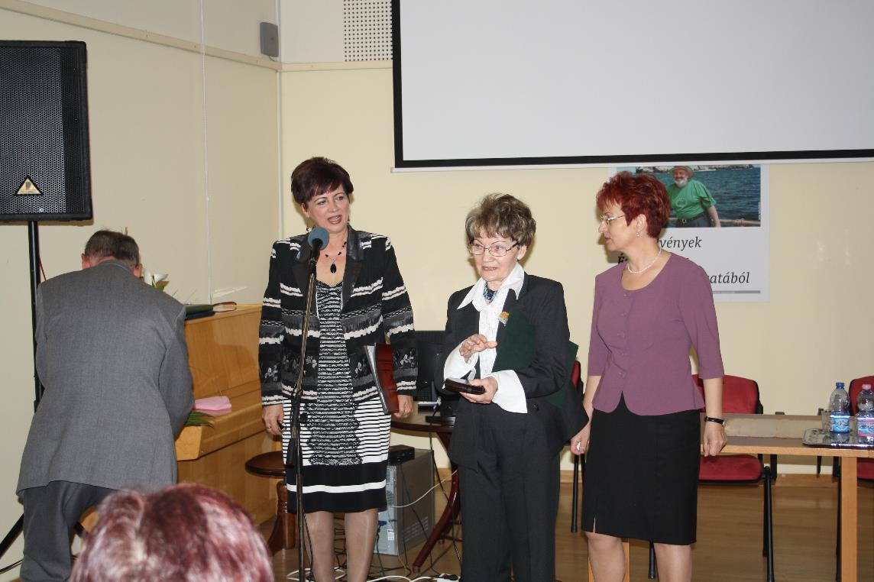
Csendes János ÉLETMŰ-Díj Kitüntetettjei:
Jakab Károlyné – 2012.

Slide 6
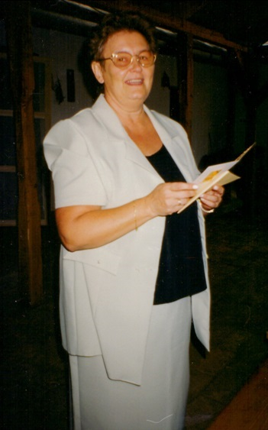
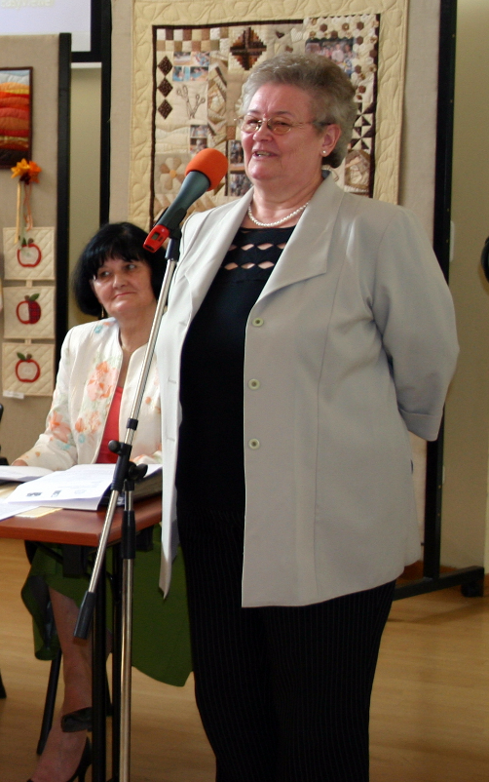
Csendes János ÉLETMŰ-Díj Kitüntetettjei:
Bajnok Lászlóné – 2014.

Slide 7
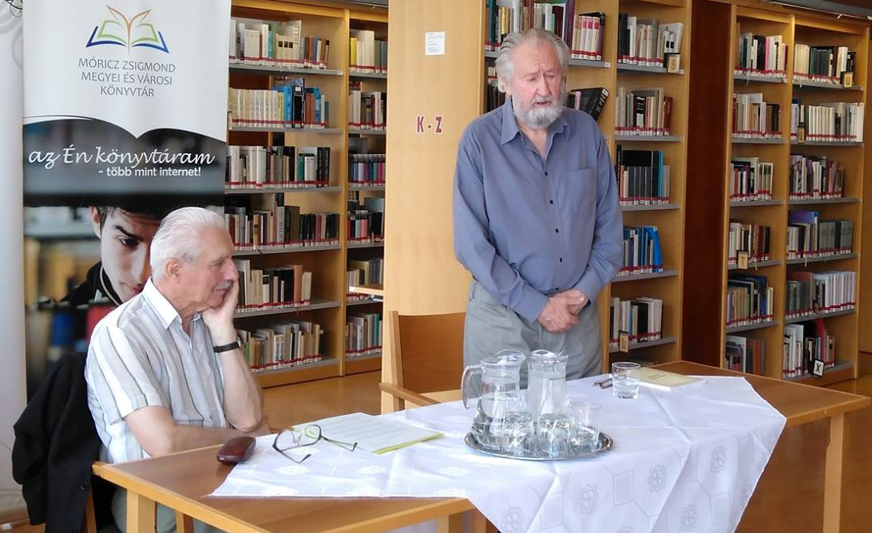
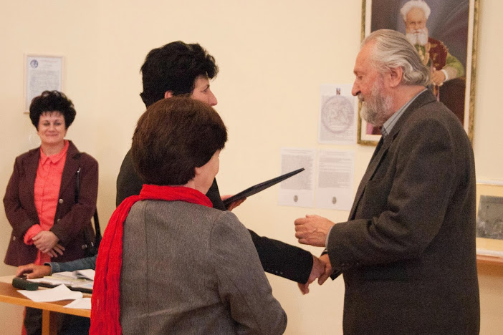
Csendes János ÉLETMŰ-Díj Kitüntetettjei:
Futaky László – 2015.

Slide 8
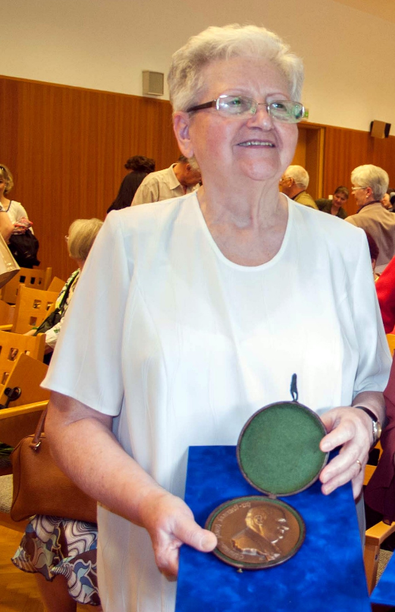
Csendes János ÉLETMŰ-Díj Kitüntetettjei:
Toldi Gyuláné – 2016.

Slide 9
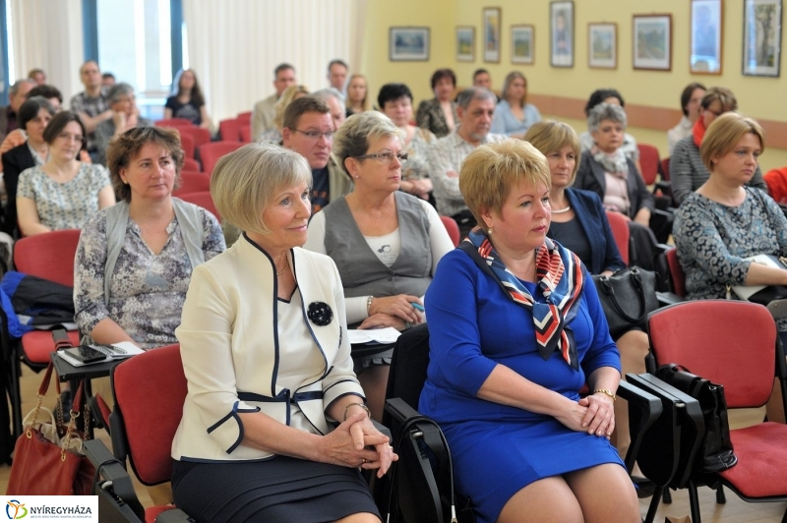
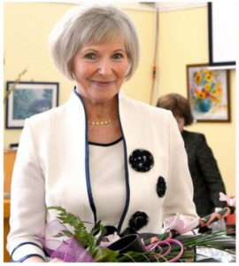
Csendes János ÉLETMŰ-Díj Kitüntetettjei:
Dr. Gál Józsefné – 2017.

Slide 10
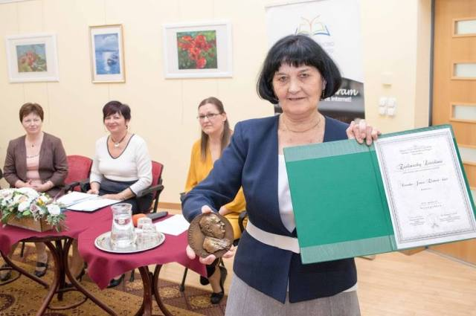
Csendes János ÉLETMŰ-Díj Kitüntetettjei:
Zselinszky Lászlóné – 2019.

Slide 11
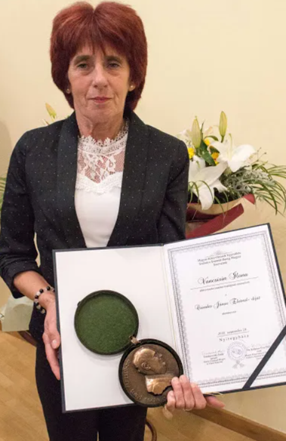
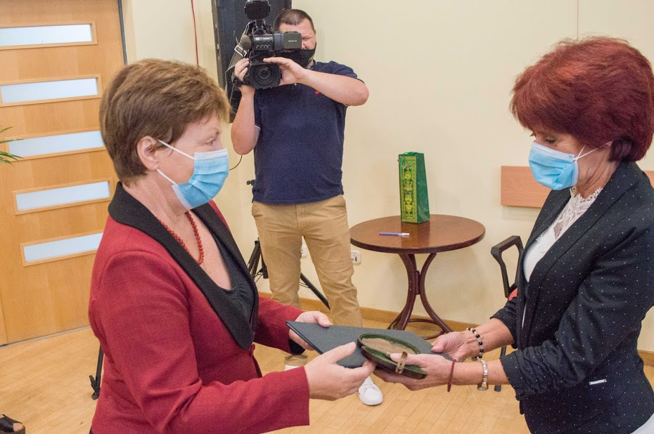
Csendes János ÉLETMŰ-Díj Kitüntetettjei:
Vancsisin Ilona – 2020.

Slide 12
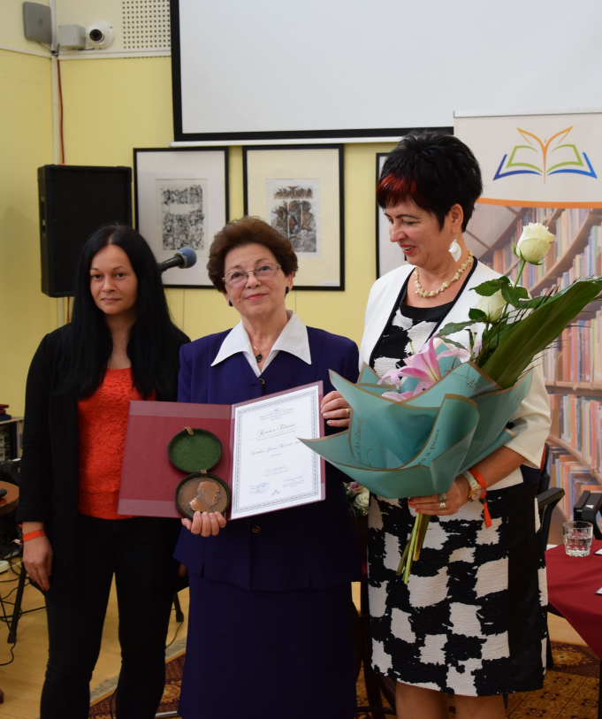
Csendes János ÉLETMŰ-Díj Kitüntetettjei:
Kovács Tiborné – 2021.

Slide 13
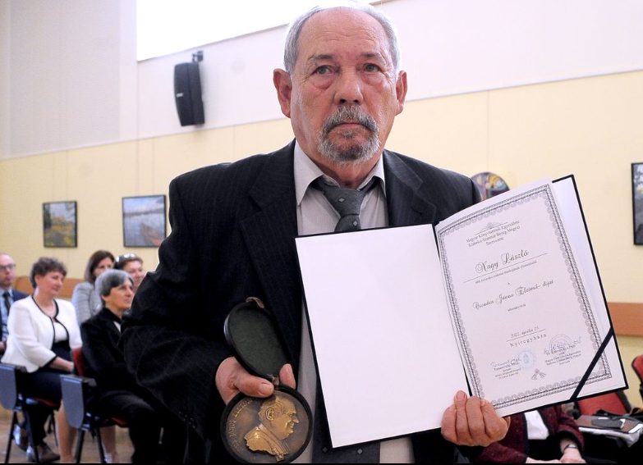
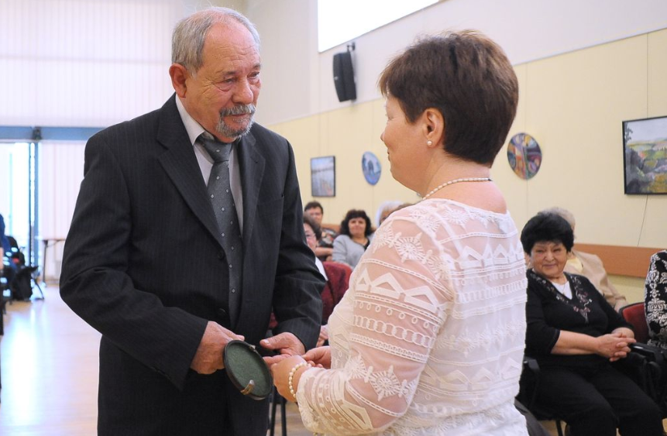
Csendes János ÉLETMŰ-Díj Kitüntetettjei:
Nagy László – 2022.

Slide 14
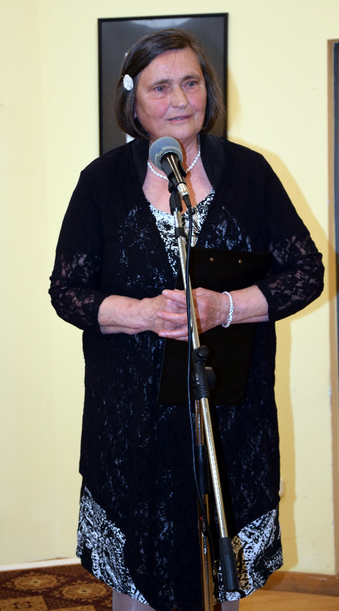
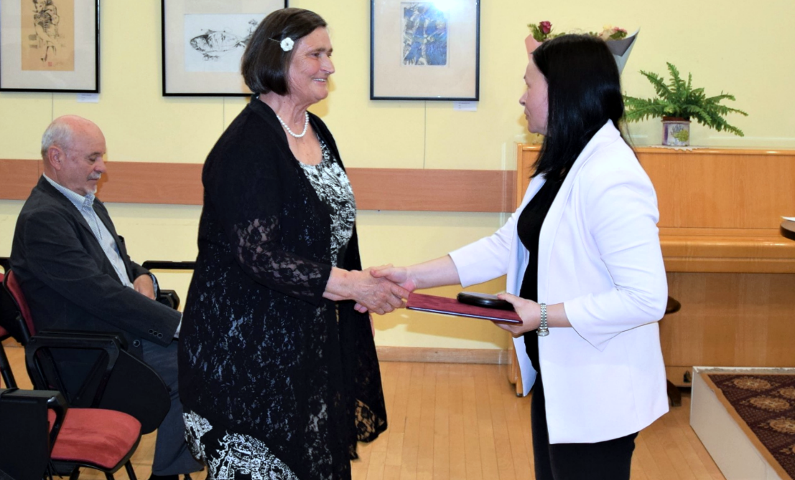
Csendes János ÉLETMŰ-Díj Kitüntetettjei:
Abonyiné Antal Anna – 2023.

Slide 15
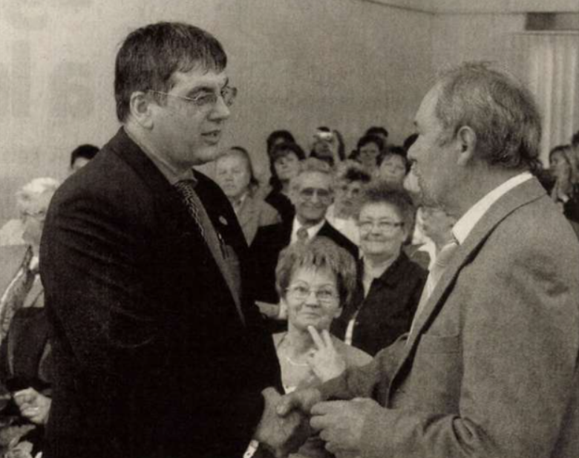
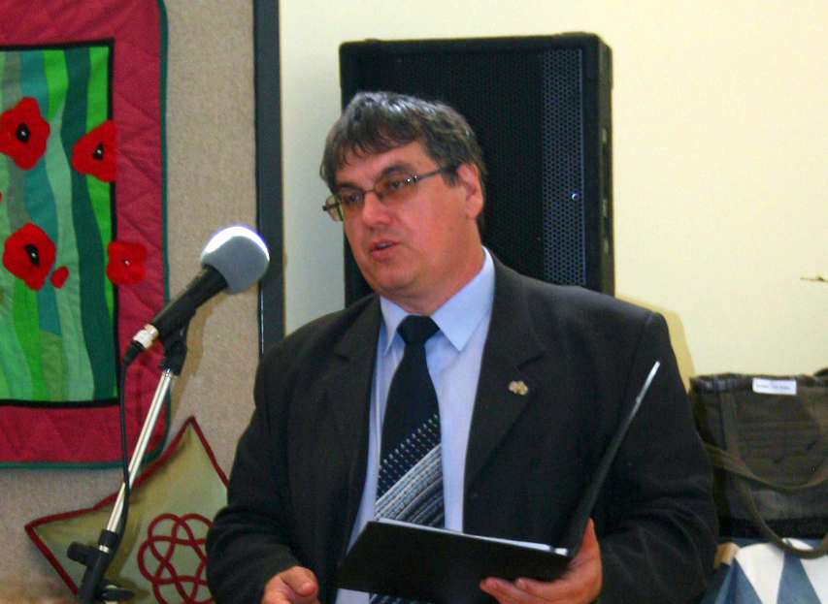
A Szabolcs-Szatmár-bereg megye könyvtári kultúrájáért-díj Kitüntetettjei:
Szivák Gábor – 2009.

Slide 16
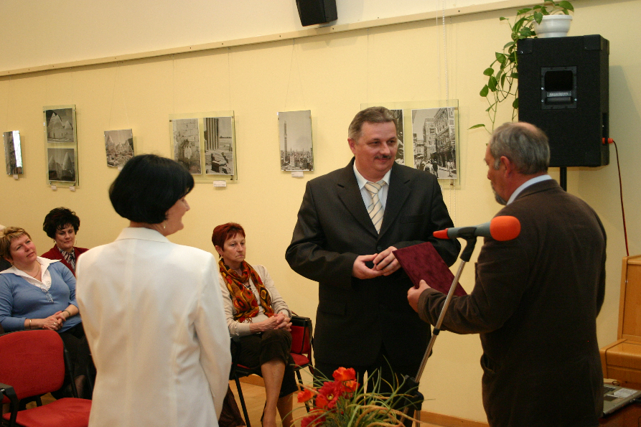
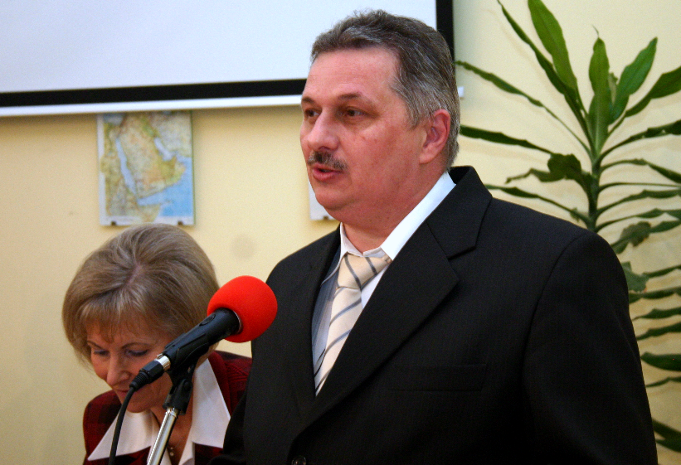
A Szabolcs-Szatmár-bereg megye könyvtári kultúrájáért-díj Kitüntetettjei:
Sipos Ferenc – 2010.

Slide 17
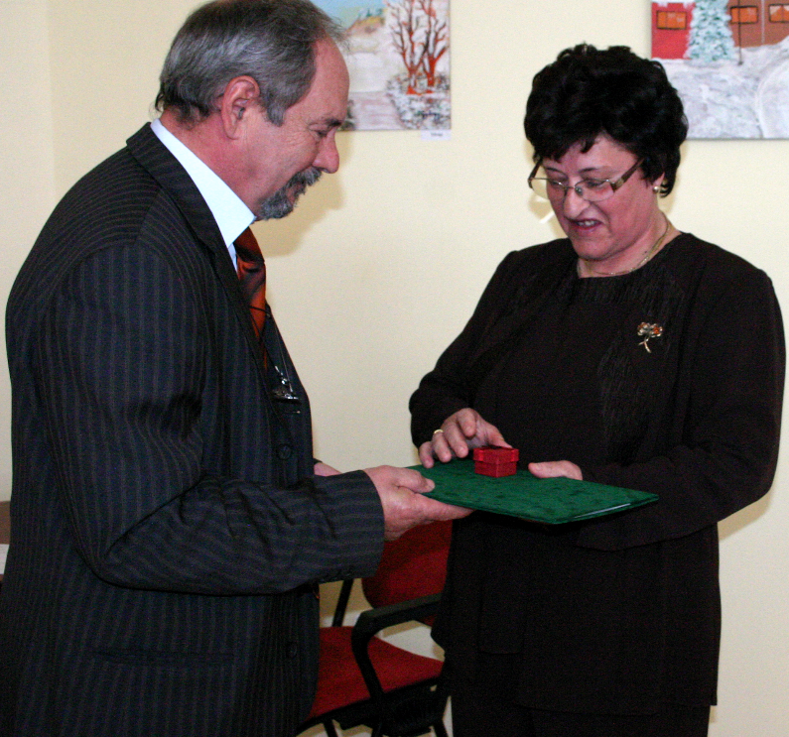
A Szabolcs-Szatmár-bereg megye könyvtári kultúrájáért-díj Kitüntetettjei:
Rozgonyi Gézáné – 2011.

Slide 18
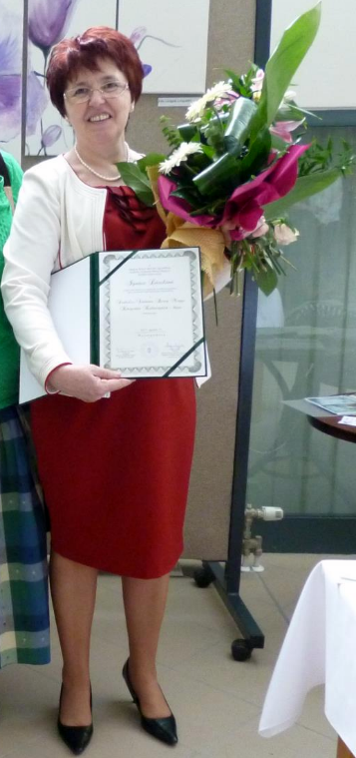
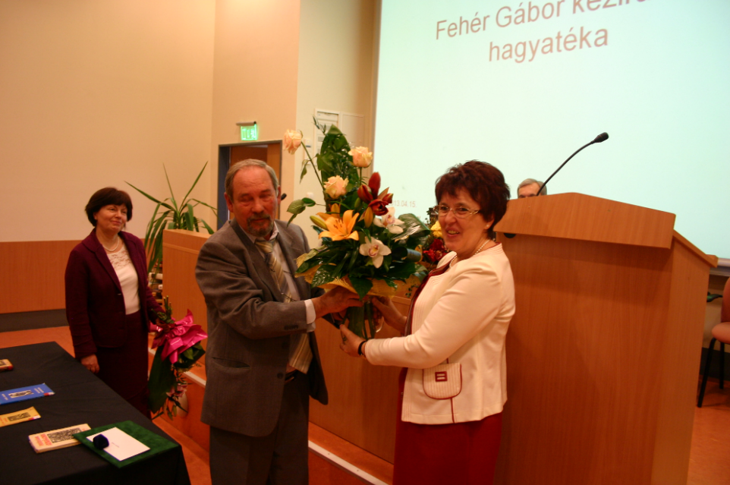
A Szabolcs-Szatmár-bereg megye könyvtári kultúrájáért-díj Kitüntetettjei:
Ignácz Lászlóné – 2013.

Slide 19
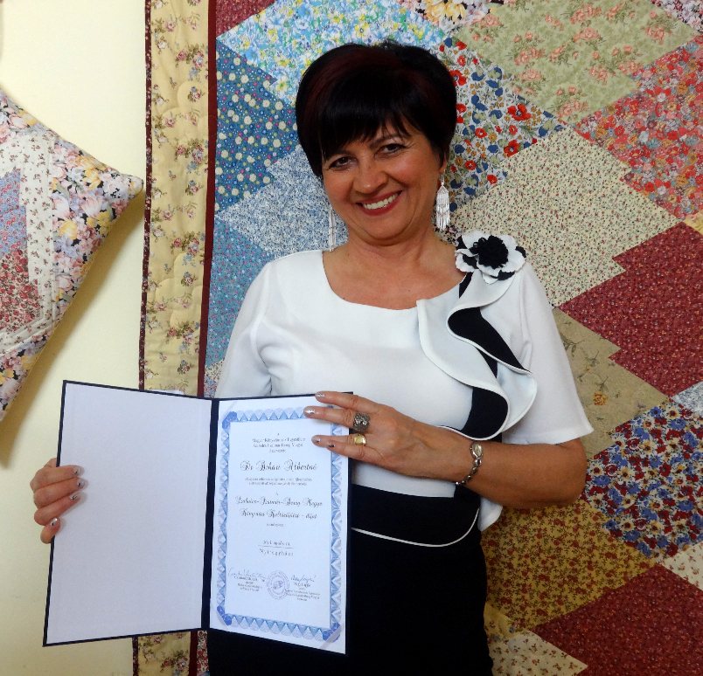
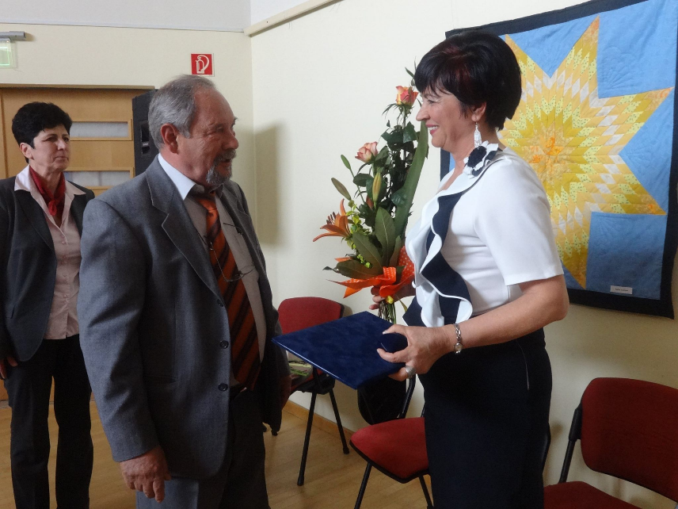
A Szabolcs-Szatmár-bereg megye könyvtári kultúrájáért-díj Kitüntetettjei:
Dr. Bihari Albertné – 2014.

Slide 20
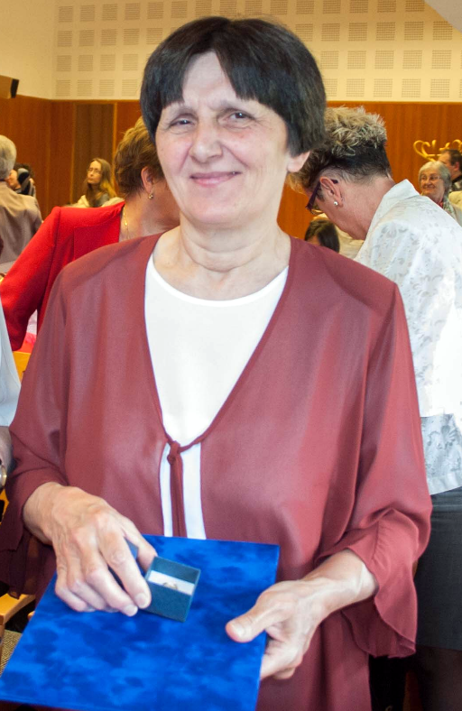
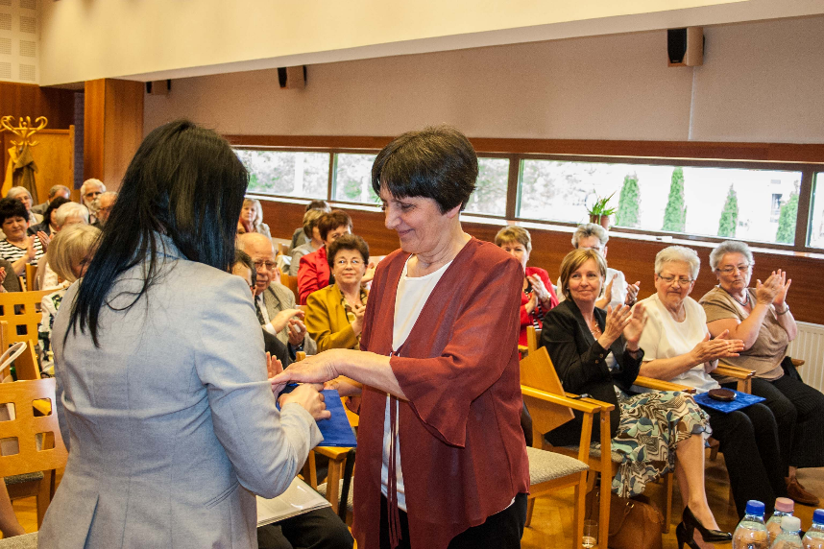
A Szabolcs-Szatmár-bereg megye könyvtári kultúrájáért-díj Kitüntetettjei:
Dr. László Gézáné – 2016.

Slide 21
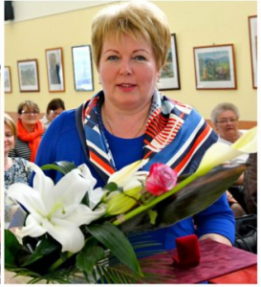
A Szabolcs-Szatmár-bereg megye könyvtári kultúrájáért-díj Kitüntetettjei:
Dr. Szerafinné dr. Szabolcsi Ágnes – 2017.

Slide 22
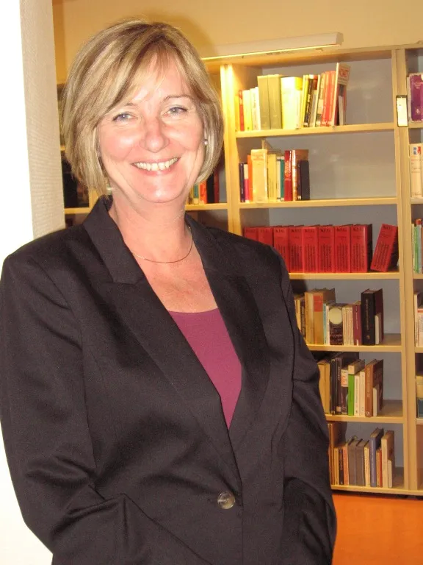
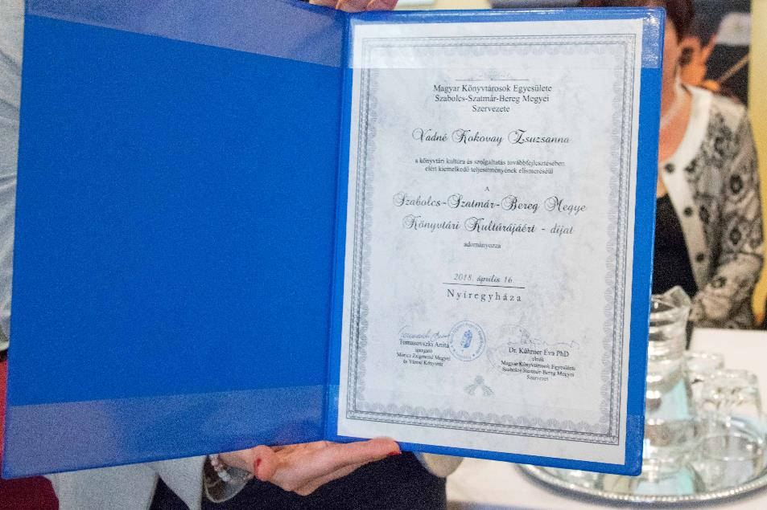
A Szabolcs-Szatmár-bereg megye könyvtári kultúrájáért-díj Kitüntetettjei:
Vadné Kokovay Zsuzsa – 2018.

Slide 23
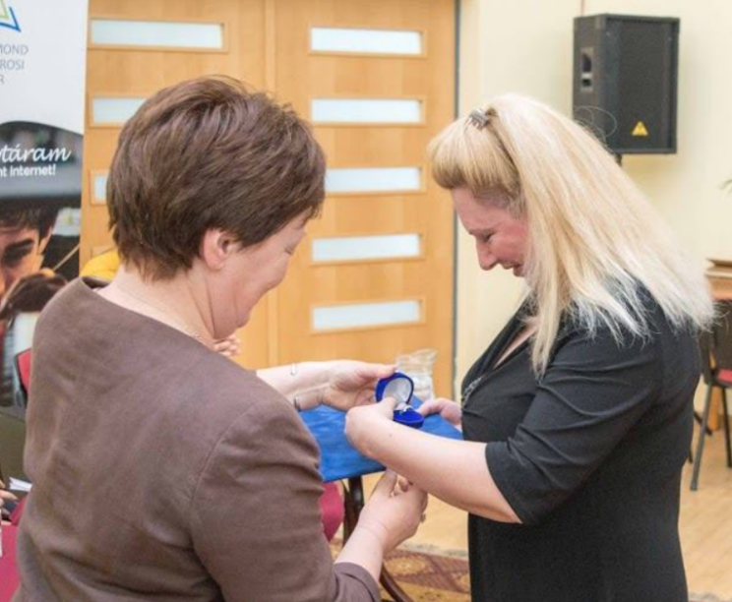
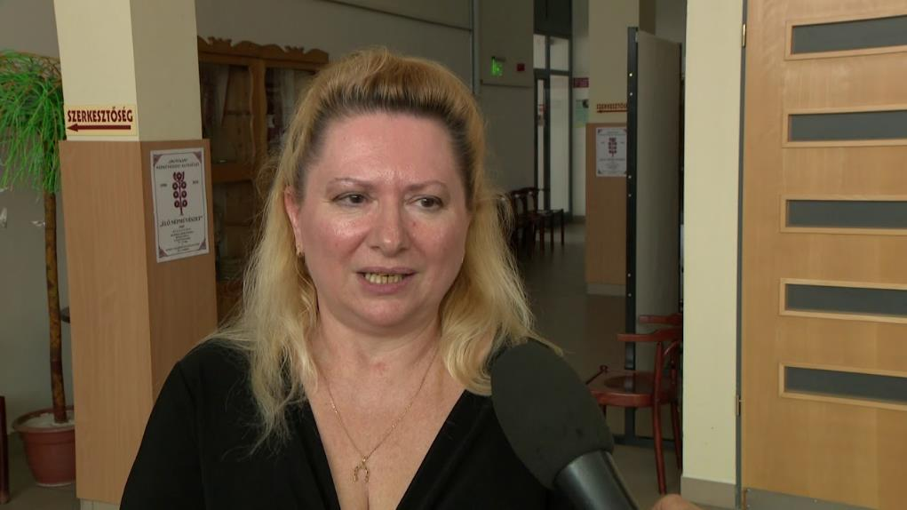
A Szabolcs-Szatmár-bereg megye könyvtári kultúrájáért-díj Kitüntetettjei:
Oláhné Gócza Krisztina – 2019.

Slide 24
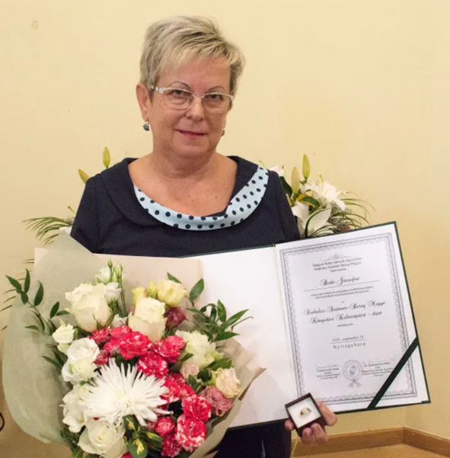
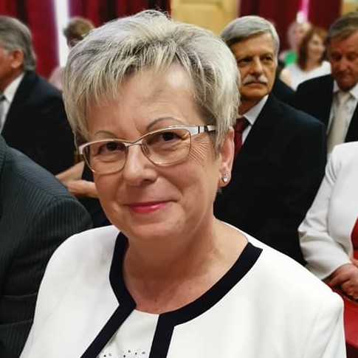
A Szabolcs-Szatmár-bereg megye könyvtári kultúrájáért-díj Kitüntetettjei:
Bede Józsefné – 2020.

Slide 25
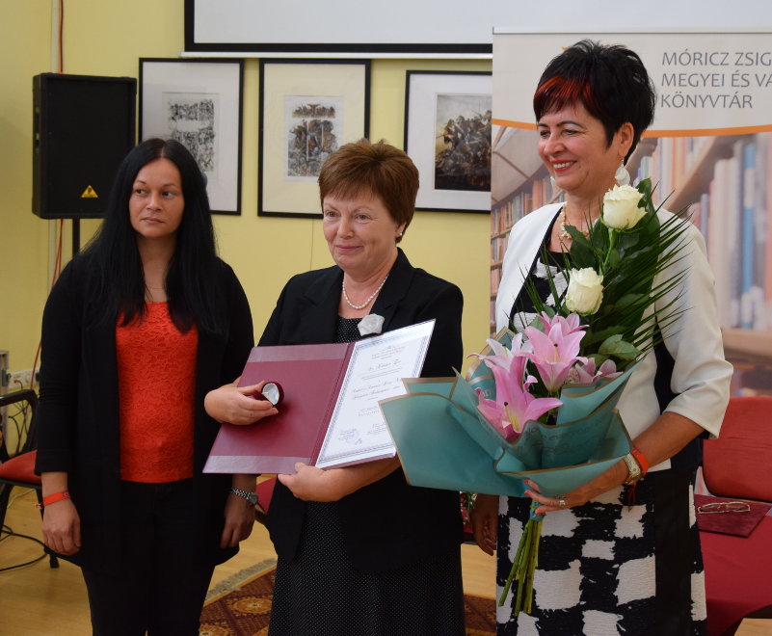
A Szabolcs-Szatmár-bereg megye könyvtári kultúrájáért-díj Kitüntetettjei:
Dr. Kührner Éva – 2021.

Slide 26
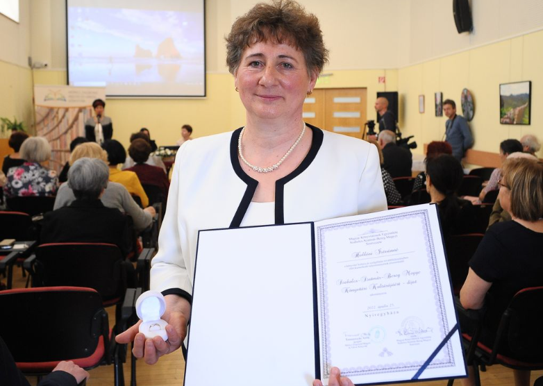
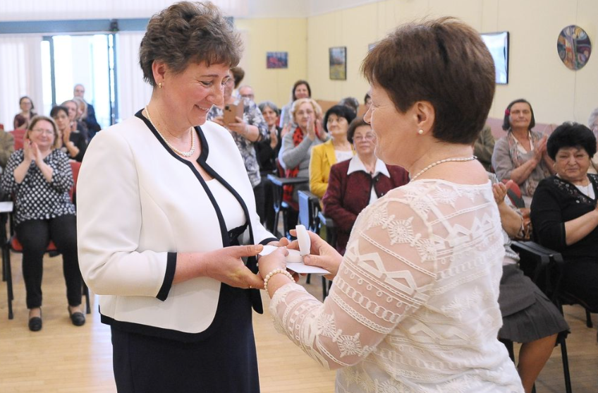
A Szabolcs-Szatmár-bereg megye könyvtári kultúrájáért-díj Kitüntetettjei:
Hollósi Istvánné – 2022.

Slide 27
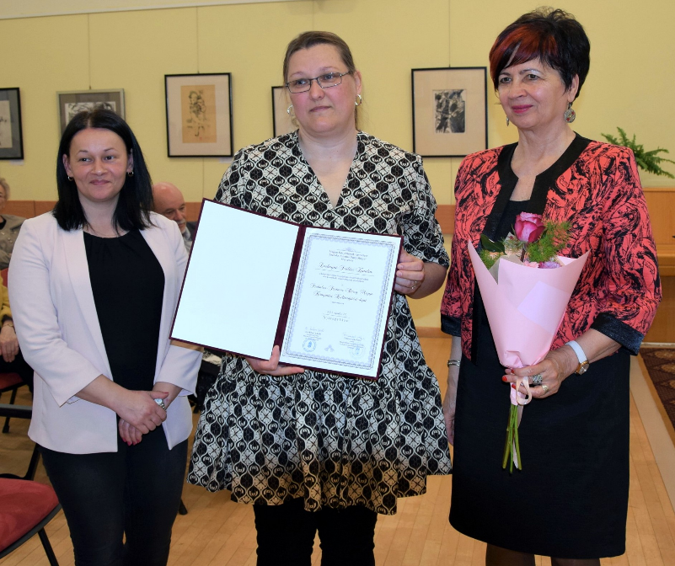
A Szabolcs-Szatmár-bereg megye könyvtári kultúrájáért-díj Kitüntetettjei:
Laskayné Szőlősi Katalin – 2023.

Slide 28
Szívből gratulálunk mindenkinek! Büszkék vagyunk rátok!

